Slide 1
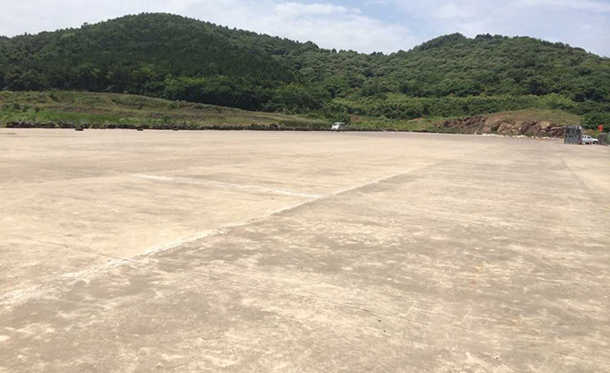
合肥紫蓬山赛车 试驾场地
紫蓬山赛车场建成于2010年，场地占地300余亩，拥有以弯道为主的1.1公里公路赛道、1.2公里拉力赛道和越野赛道各一条。周边紫蓬山风景区、高尔夫球场及水上运动中心等体育休闲的氛围。

Slide 2
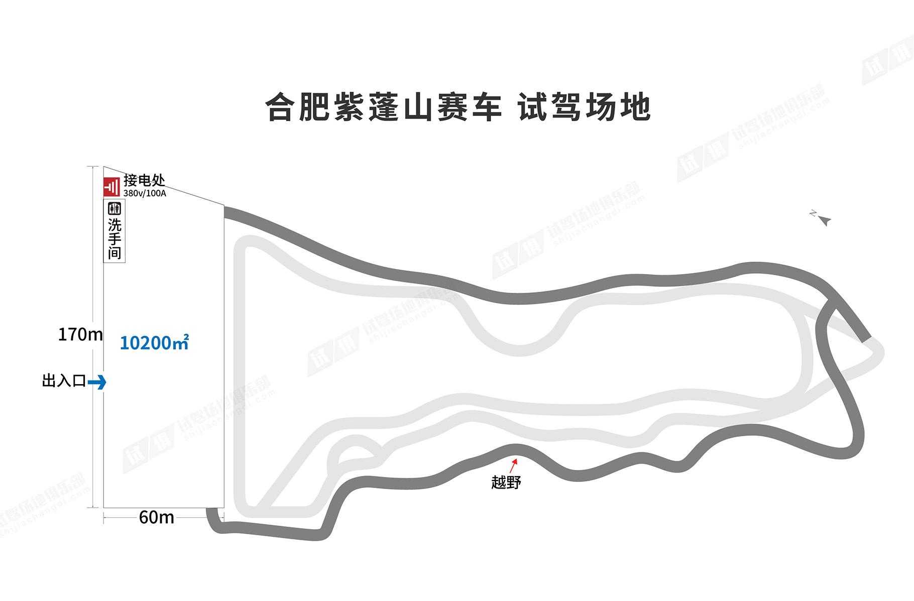
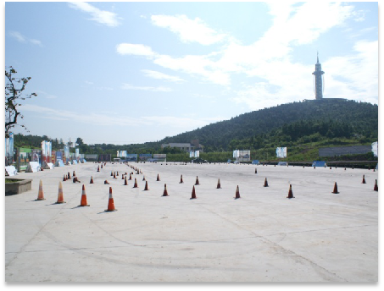
场地费用：3万/天
场地面积：长170m 宽60m 总面积约10200㎡
公路赛道和越野赛道4.5公里 平整水泥地 全封闭
供电供水：380v/100A 方便接水 固定洗手间
配套设施：停车位

Slide 3
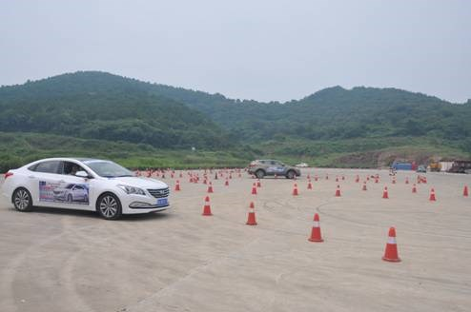
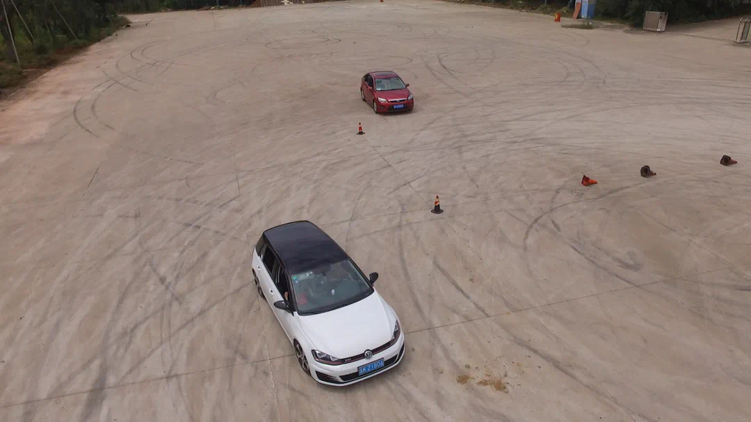
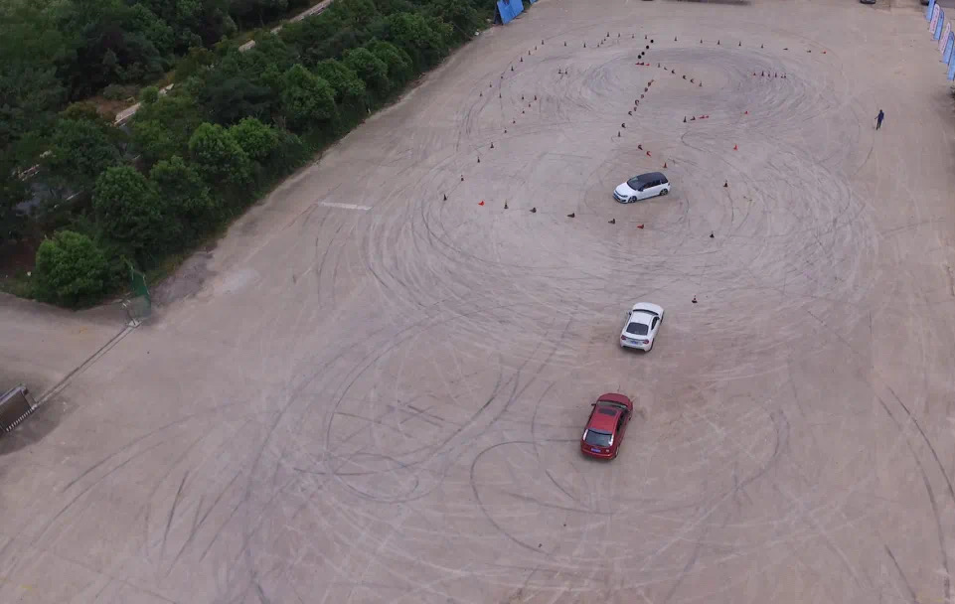
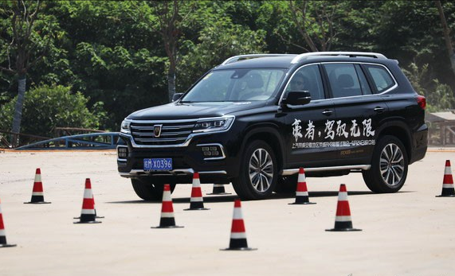
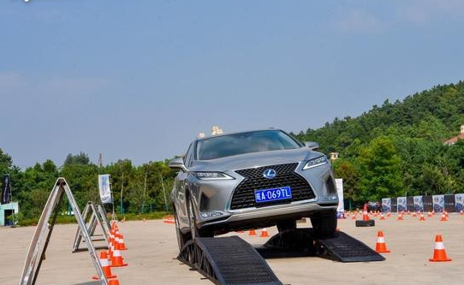
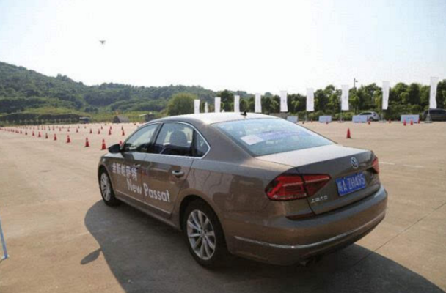
北京现代全系试驾会
吉利星越高阶运动SUV试驾会
捷豹赛感驾控营
荣威RX8巅峰试驾会
LEXUS雷克萨斯6感沉浸式体验安徽试驾会
全新途安试驾体验会

